Slide 1
Elu- ja tantsuõpetaja enesehoid. Kuidas hoida rütmi ja tempo tasakaalu?
Auli Andersalu-Targo
koolipsühholoog, superviseeritav pereterapeut
Tallinn 2026

Slide 2


Slide 3
Enesehoid
Enesehoid - toimetulek oma töö psühhosotsiaalsete mõjudega
Enesehoid - järjepidev kehalise ja vaimse tervise eest hoolitsemine
Enesejuhtimine - toimevõimekuse (tegutsemiskavatsus) järjepidev arendamine

Slide 4
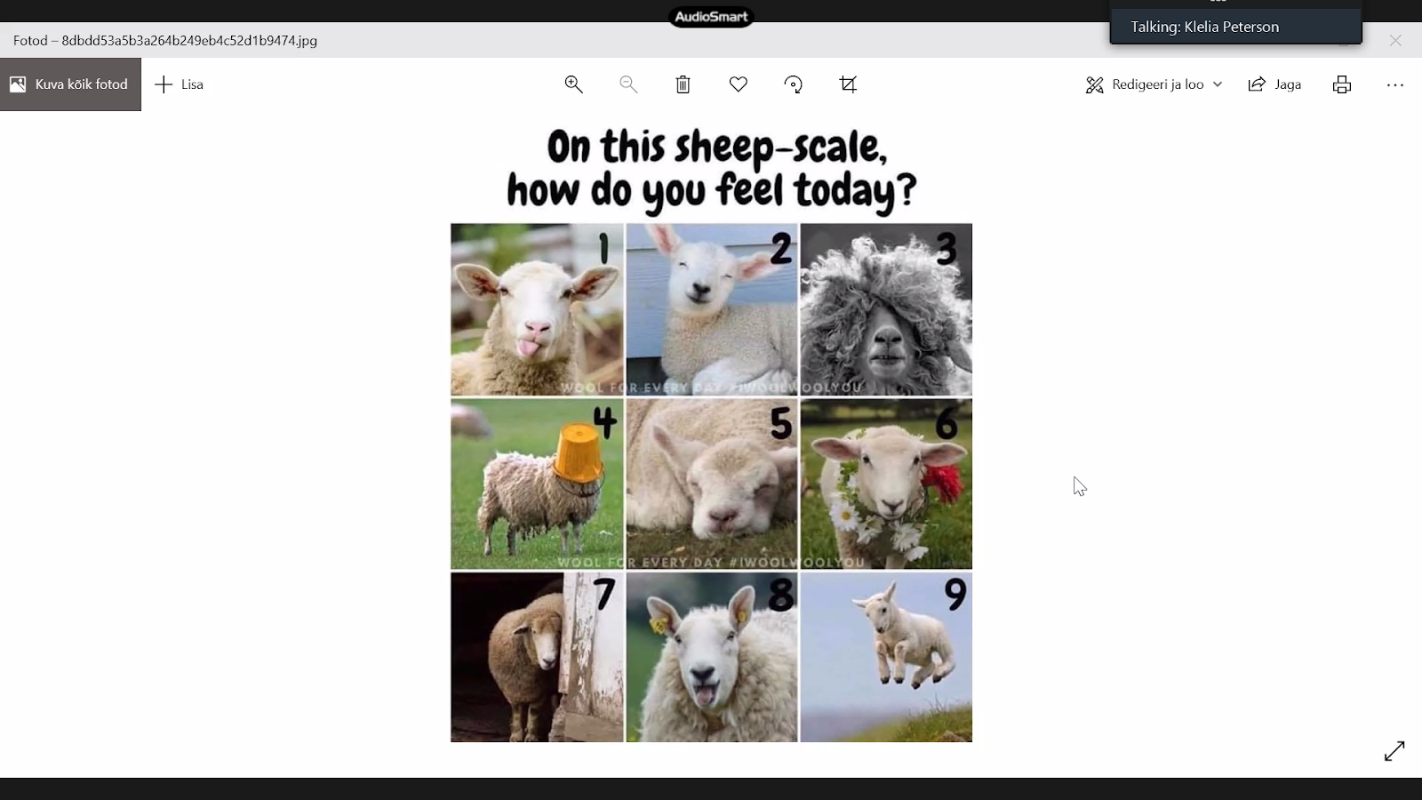

Slide 5
Erinevad rollid
Kas need kõik on ka sinu rollid?
Tantsija, riietaja, grimeerija, kiirreageerija, juht, sekretär, tõlk, lapsevanem, arst, psühholoog, sotsiaaltöötaja, politseinik, turvamees, autojuht, läbirääkija, lepitaja, kohtunik, advokaat, mustkunstnik, näitleja, kloun, suunamudija, …
Millistest erinevatest ustest pead sa tööd tehes sisenema?

Slide 6
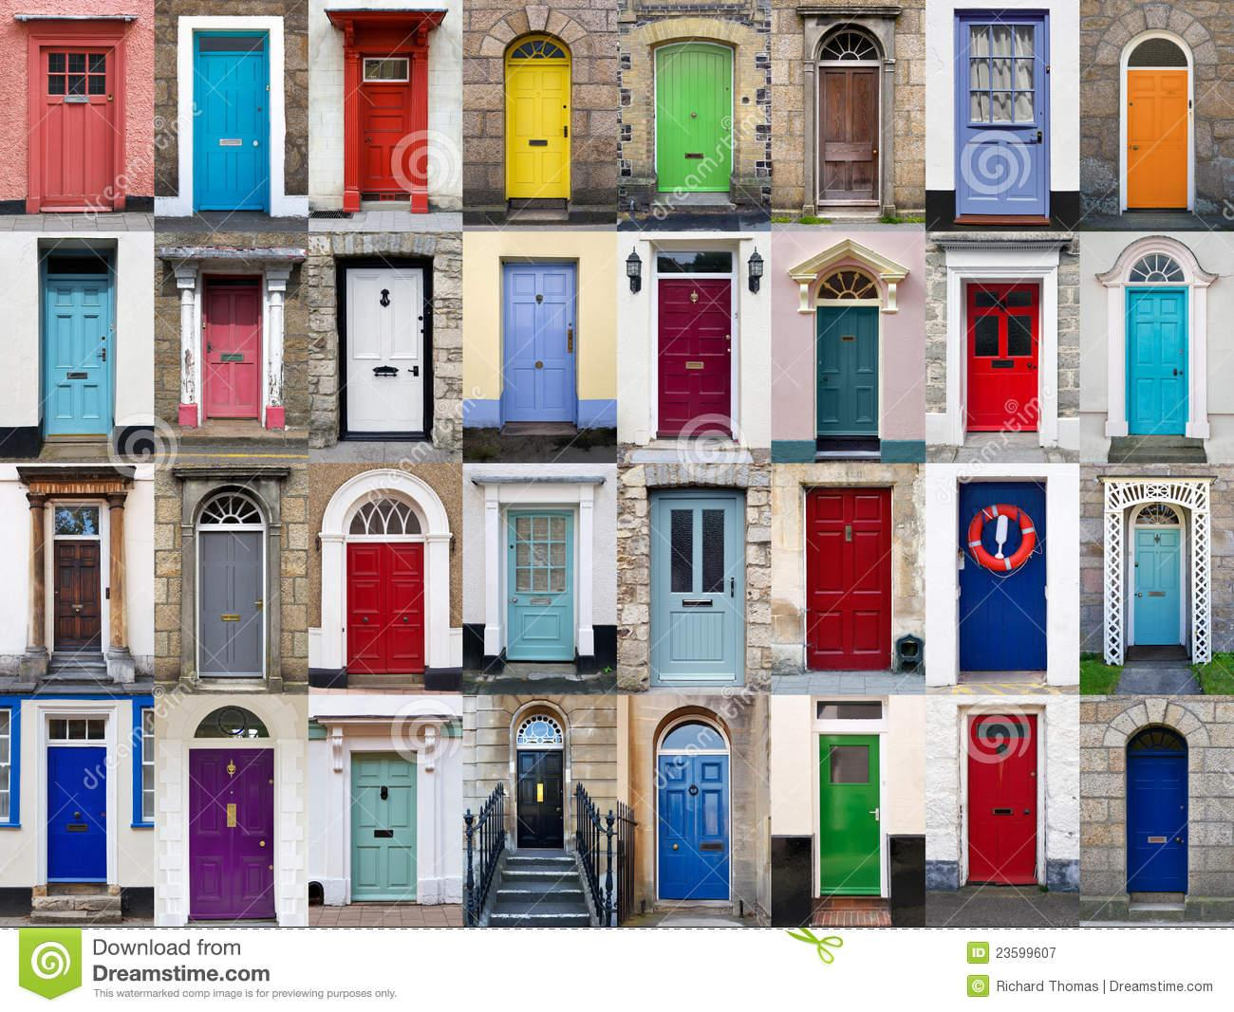

Slide 7
Enesehool
Enesehool - järjepidev sisemine dialoog iseendaga ja eneseteadlikkus selleks, et oma piire tunnetada
Enesehoole olulised põhimõtted:
1) see on tahtlik tegevus, mis vajab planeerimist
2) see on enda eest hoolitsemine erineval moel
3) see vajab enesekaastunnet ja lahkust enda suhtes

Slide 8
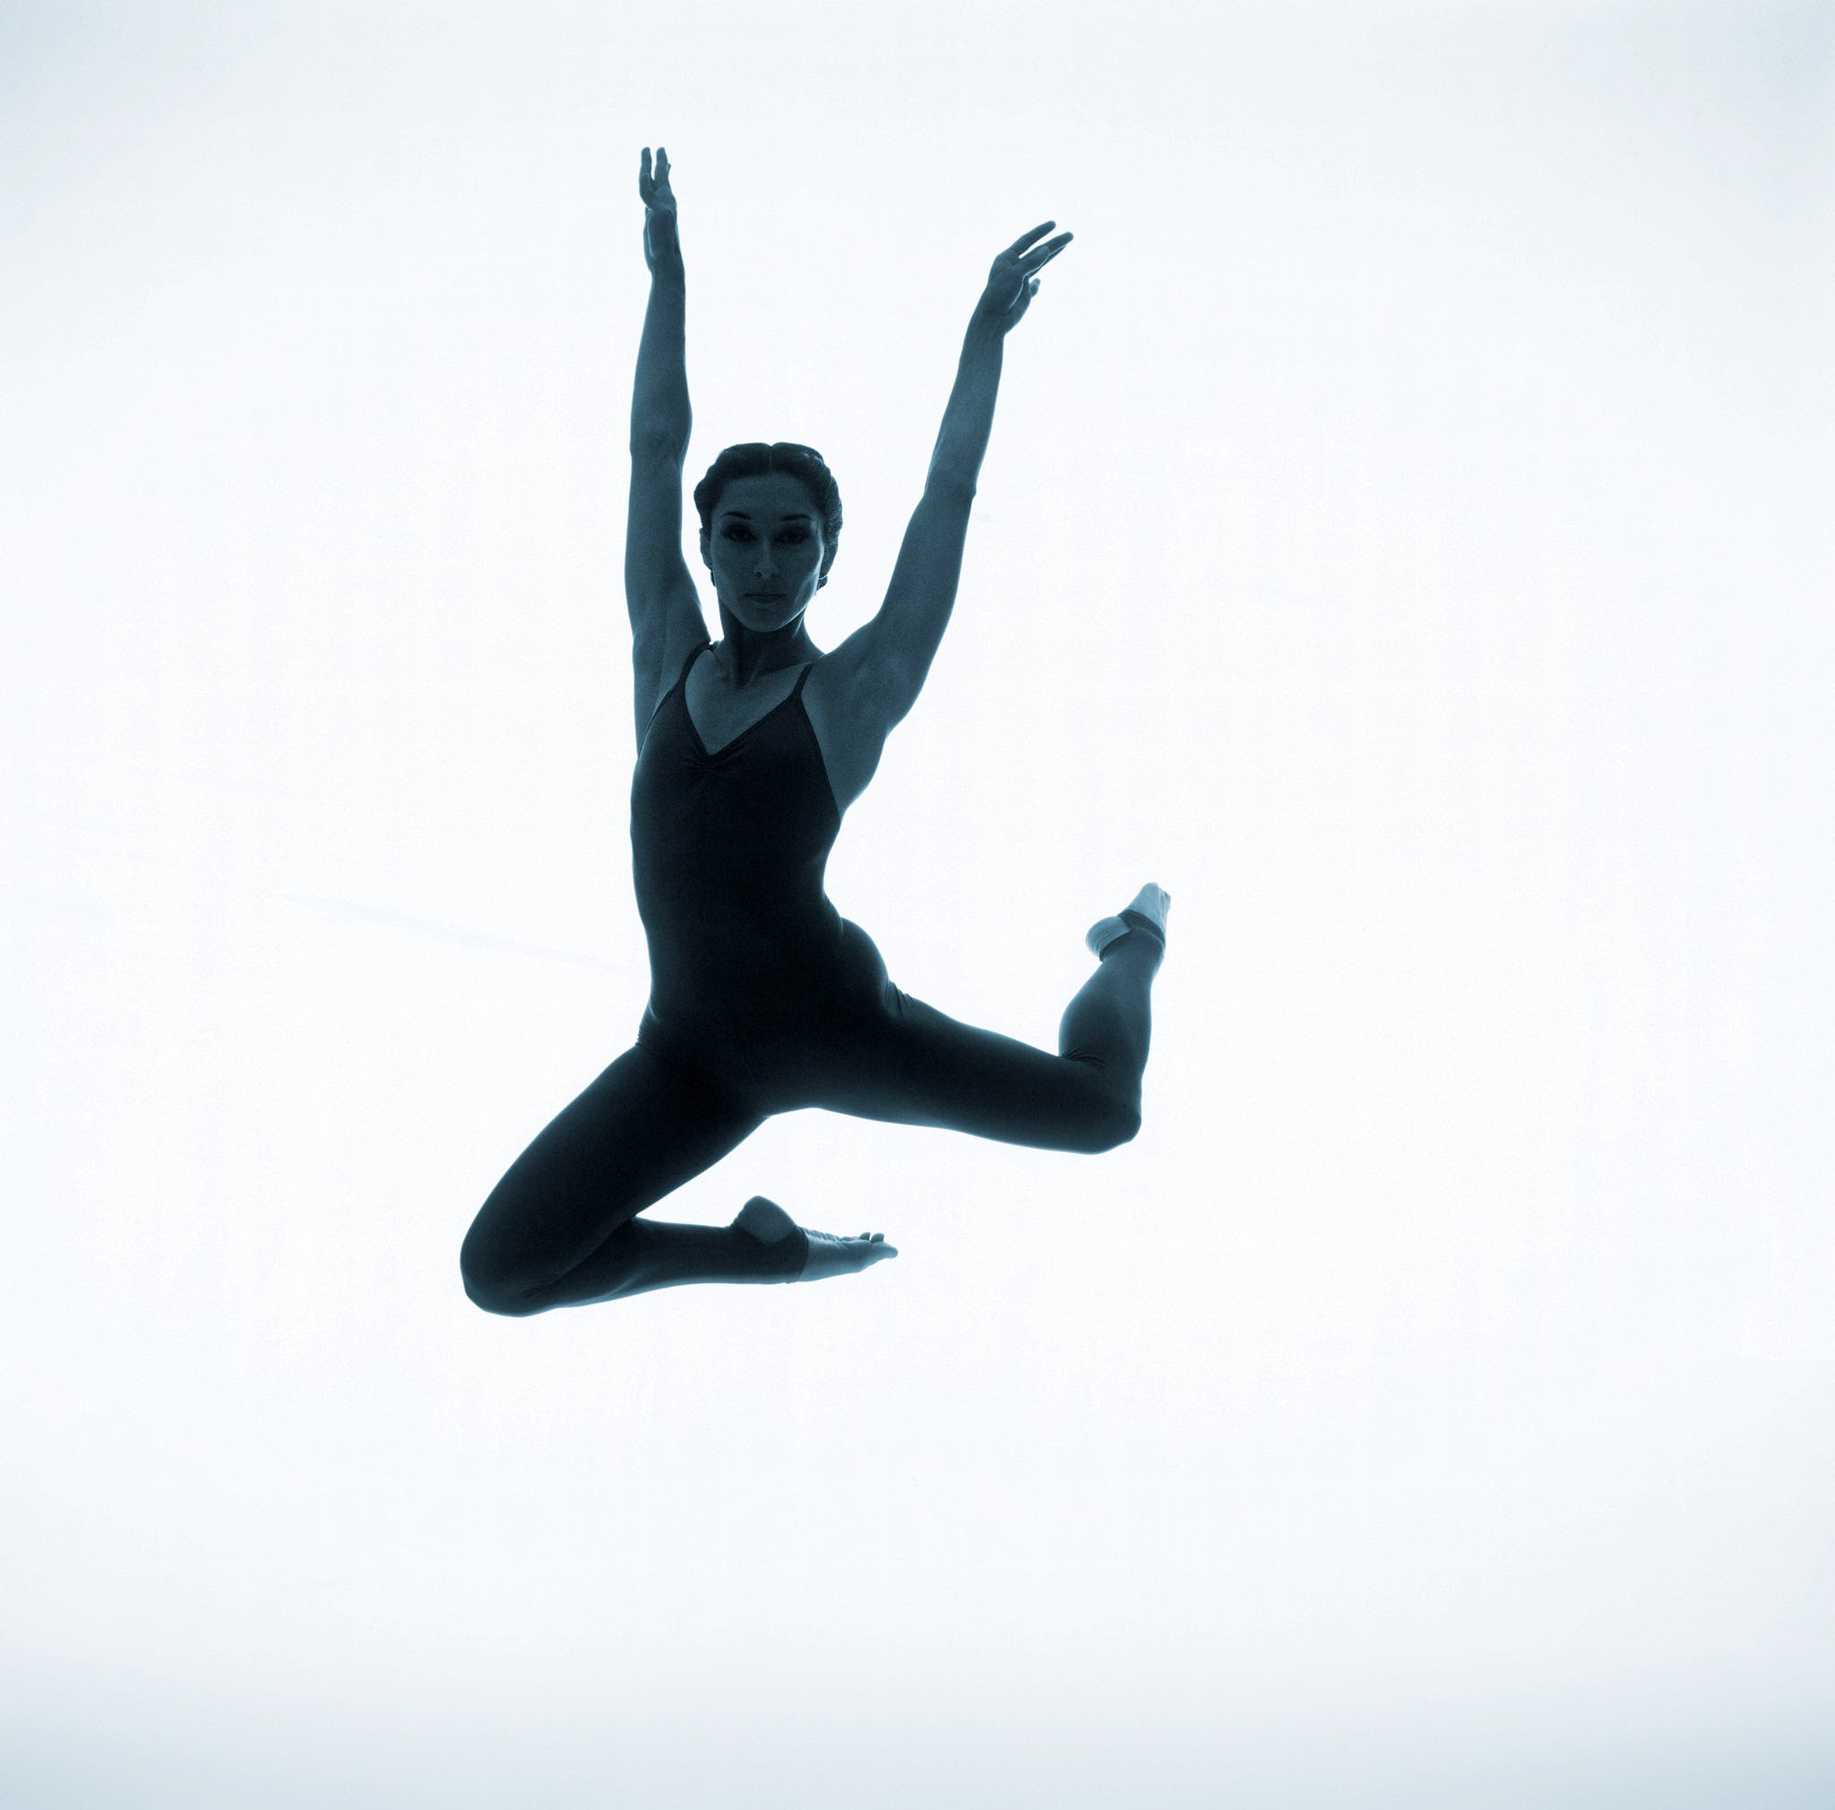
Pingutuse ja puhkuse rütm
Kuidas ehk kelle ja mille abil suudan ma end kokku võtta ja pingutada?
Kuidas mõjutab teadlik rütmi loomine elus minu võimet puhata?

Slide 9
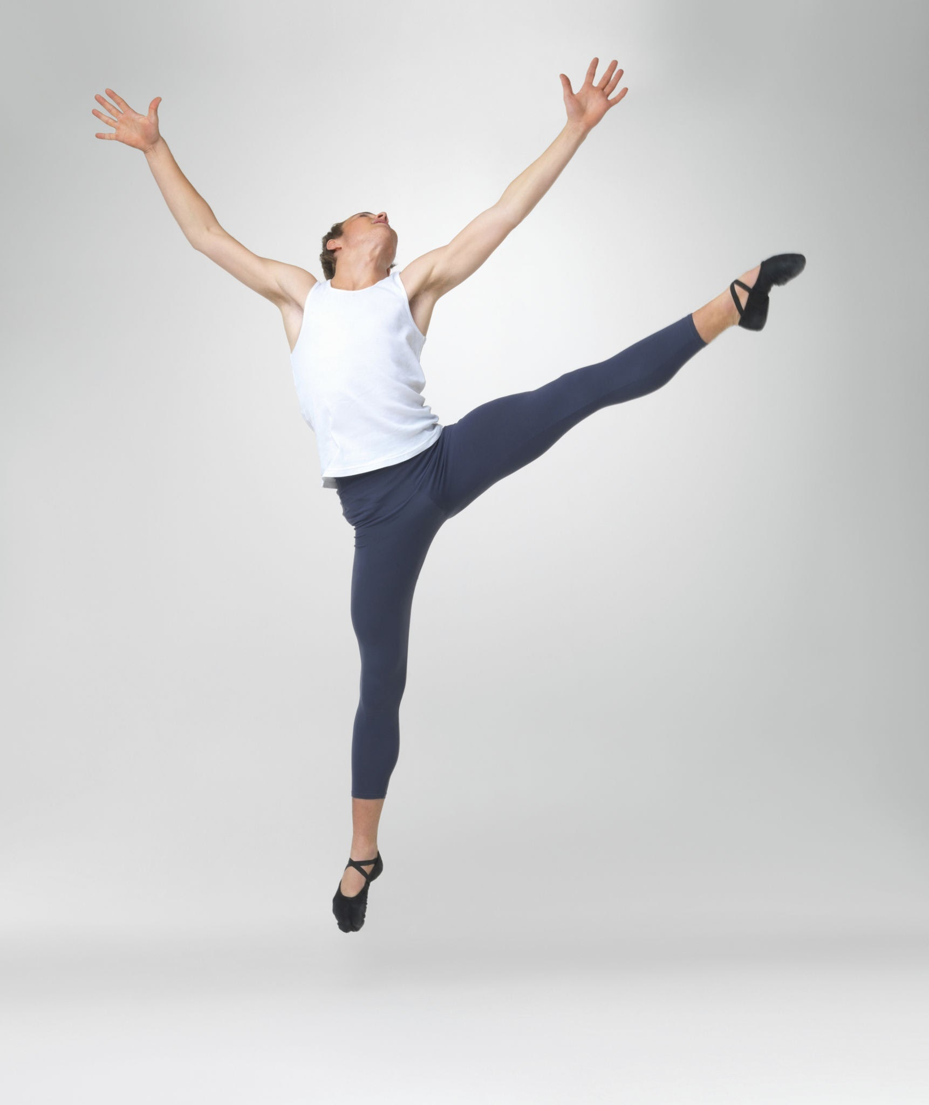
Tasakaal ja tark tempo valik
Kes ja mis aitab mul hoida oma tasakaalu?
Kes valib tegelikult minu tegutsemise tempo?

Slide 10
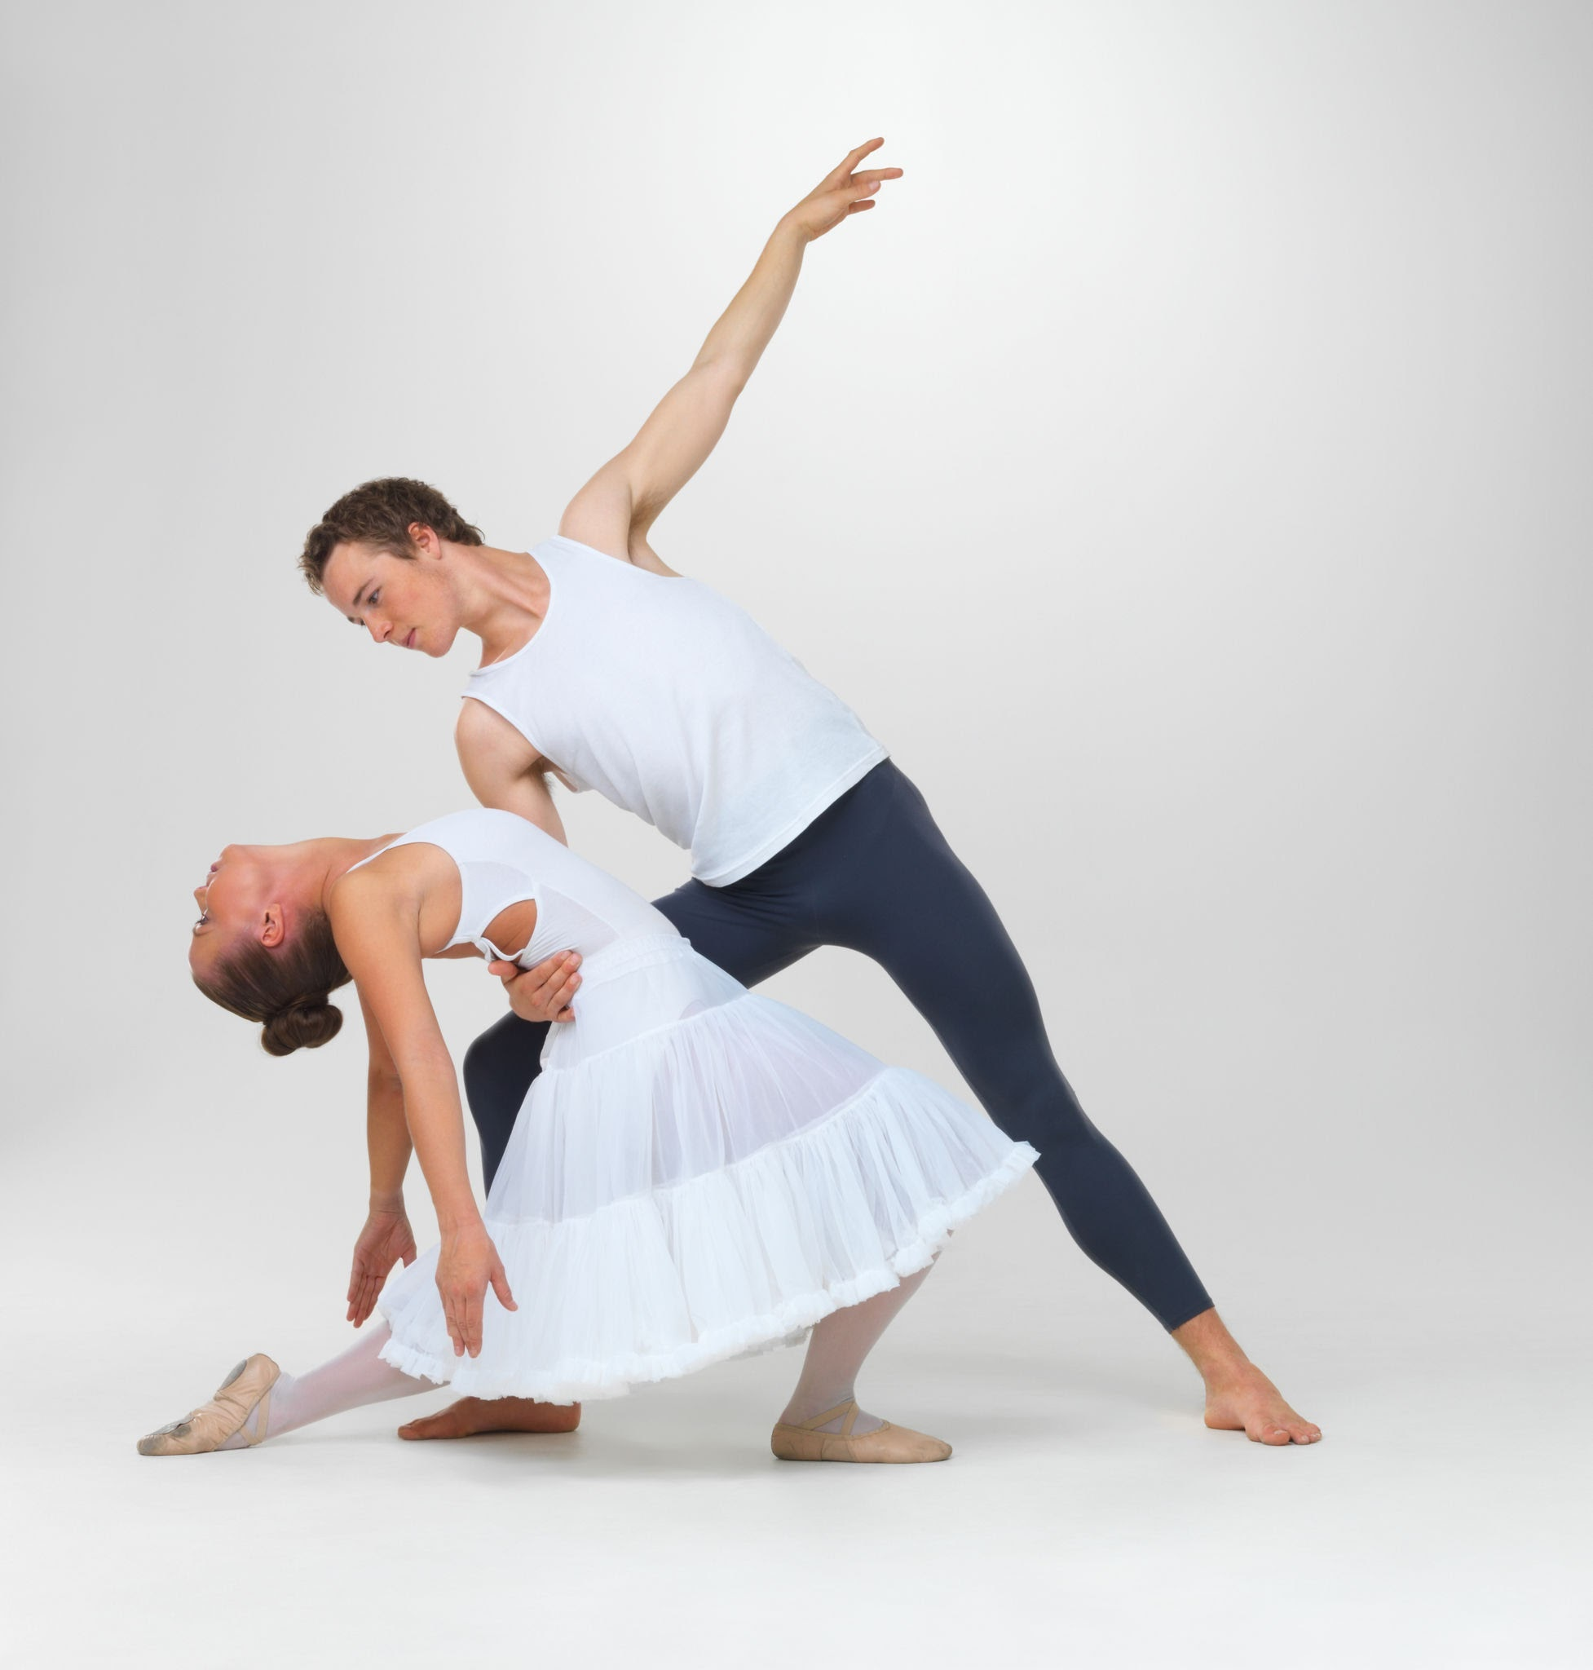
Loominguline kirg ja rahulikud pausid
Kuidas ma juhin oma kire süttimist ja selle säästmist?
Millised on minu erinevad viisid kogeda rahulikku pause?

Slide 11
Heaolu 8 mõõdet
Intellektuaalne - mul on enesearengu ja eneseväljenduse võimalused
Füüsiline - tunnen end oma kehaga suhtes hästi
Sotsiaalne - kuuluvus ja tugivõrgustik
Emotsionaalne - tunnen erinevaid emotsioone ja tulen nendega toime
Spirituaalne - tean oma väärtusi ja mu elul on tähendus
Keskkondlik - mugav ja turvaline elukeskkond
Tööalane - mu töö rikastab minu elu
Majanduslik - tunnen finantsilist turvalisust
https://traumateadlik.ee/wp-content/uploads/2023/09/Enesehoiu-tooraamat-opetajatele.pdf

Slide 12
Enesehoole tasemed
Stressiga toimetulek lühiajaliselt - päeva jooksul väikesed (1-5 minutit) pausid energia kogumiseks, energia kogumiseks (sirutus, joogipaus)
Stressiga toimetulek pikaajaliselt, regulaarselt - tegevused mõned korrad nädalas, mis võtavad rohkem aega ja võivad olla tehtud kas üksi või kellegagi koos ( jalutuskäik, lugemine, autosõit)
Kogemus, elamus, mis on iseenesest tasu - fookus on protsessil endal (uue hobiga tegelemine, kursused või treeningud pikema aja jooksul)
Kogemus, elamus kui taaskäivitus - töövaba aeg pikema perioodi jooksul, mille eesmärk on oma meeltega ja kehaliselt olla eemal tööelust (puhkus)

Slide 13
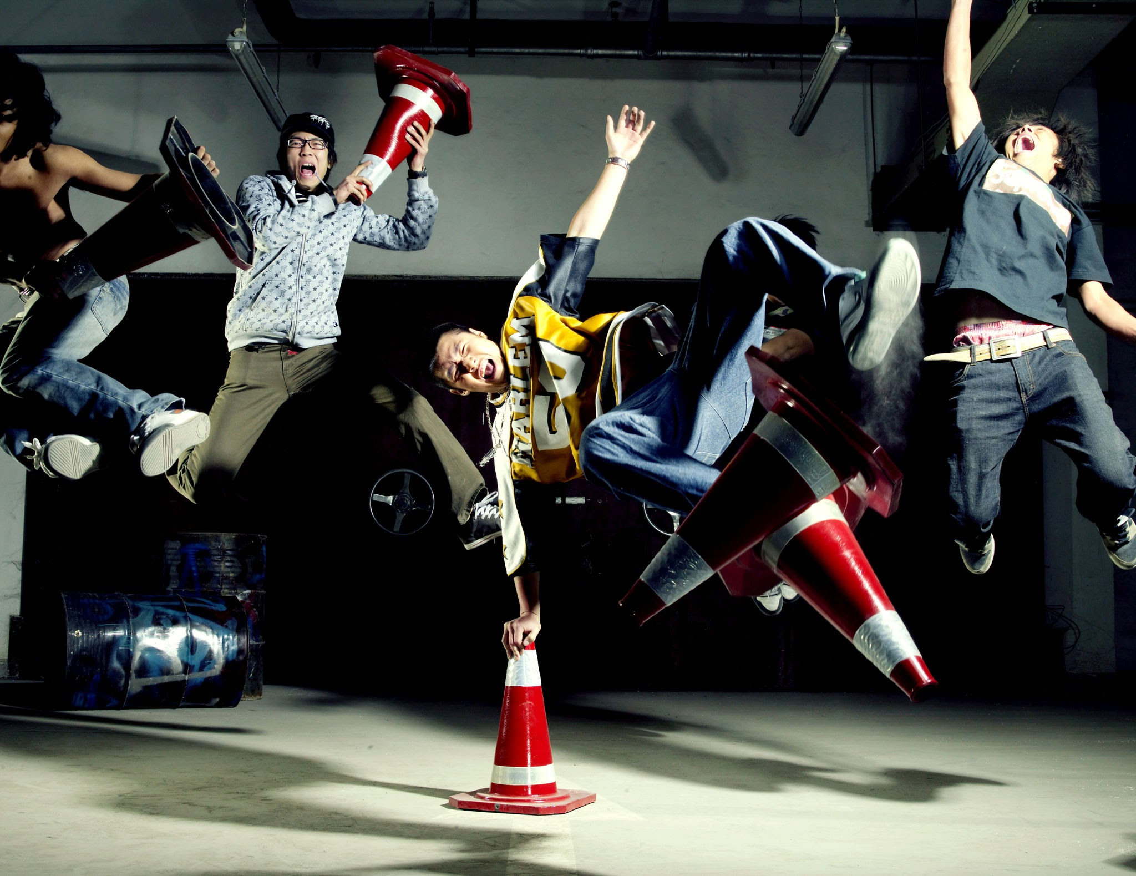

Slide 14
Puhkamise 7 tüüpi
Kui inimene ei ole saanud pikema aja jooksul piisavalt puhata, tuleb tal end erineval moel turgutada, et vältida kurnatust ja läbipõlemist:
vaimne, mõistuse puhkamine - töö ajal paari tunni järel väikesed puhkepausid
sensoorne, meelte puhkus - silmade sulgemine koos fookuse suunamisega
aktiivne füüsiline puhkus - venitused, sirutused, aeglased pearingid
loominguline puhkus - looduses viibimine, selle ja kunsti ilu tähele panemine
emotsionaalne puhkus - võimalus oma tundeid ehedalt, vabalt väljendada
sotsiaalne puhkus - viibimine heasoovlike, hoolivate inimeste keskel
spirituaalne puhkus - mediteerimine pidepunkti taastamiseks, filosoofiliste mõtete lugemine, ühendus teiste inimestega nende abistamise kaudu
https://vaikuseminutid.ee/need-7-tegevust-leevendavad-erinevat-tuupi-kurnatust/

Slide 15
Stressi maandamise võtted
2 minutit - hingamine, venitus, naeratus, …
5 minutit - kohvipaus, rääkimine, värske õhk, …
10 minutit - koristamine, joonistamine, päeviku täitmine, …
30 minutit - lõunasöök, looduses lõõgastumine, looming, …
https://traumateadlik.ee/wp-content/uploads/2023/09/Enesehoiu-tooraamat-opetajatele.pdf

Slide 16
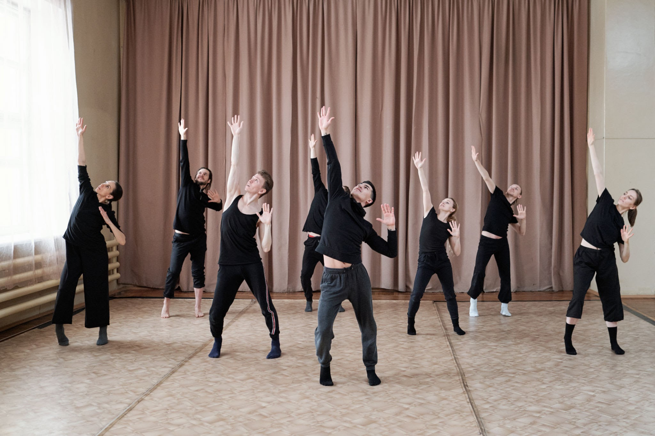

Slide 17
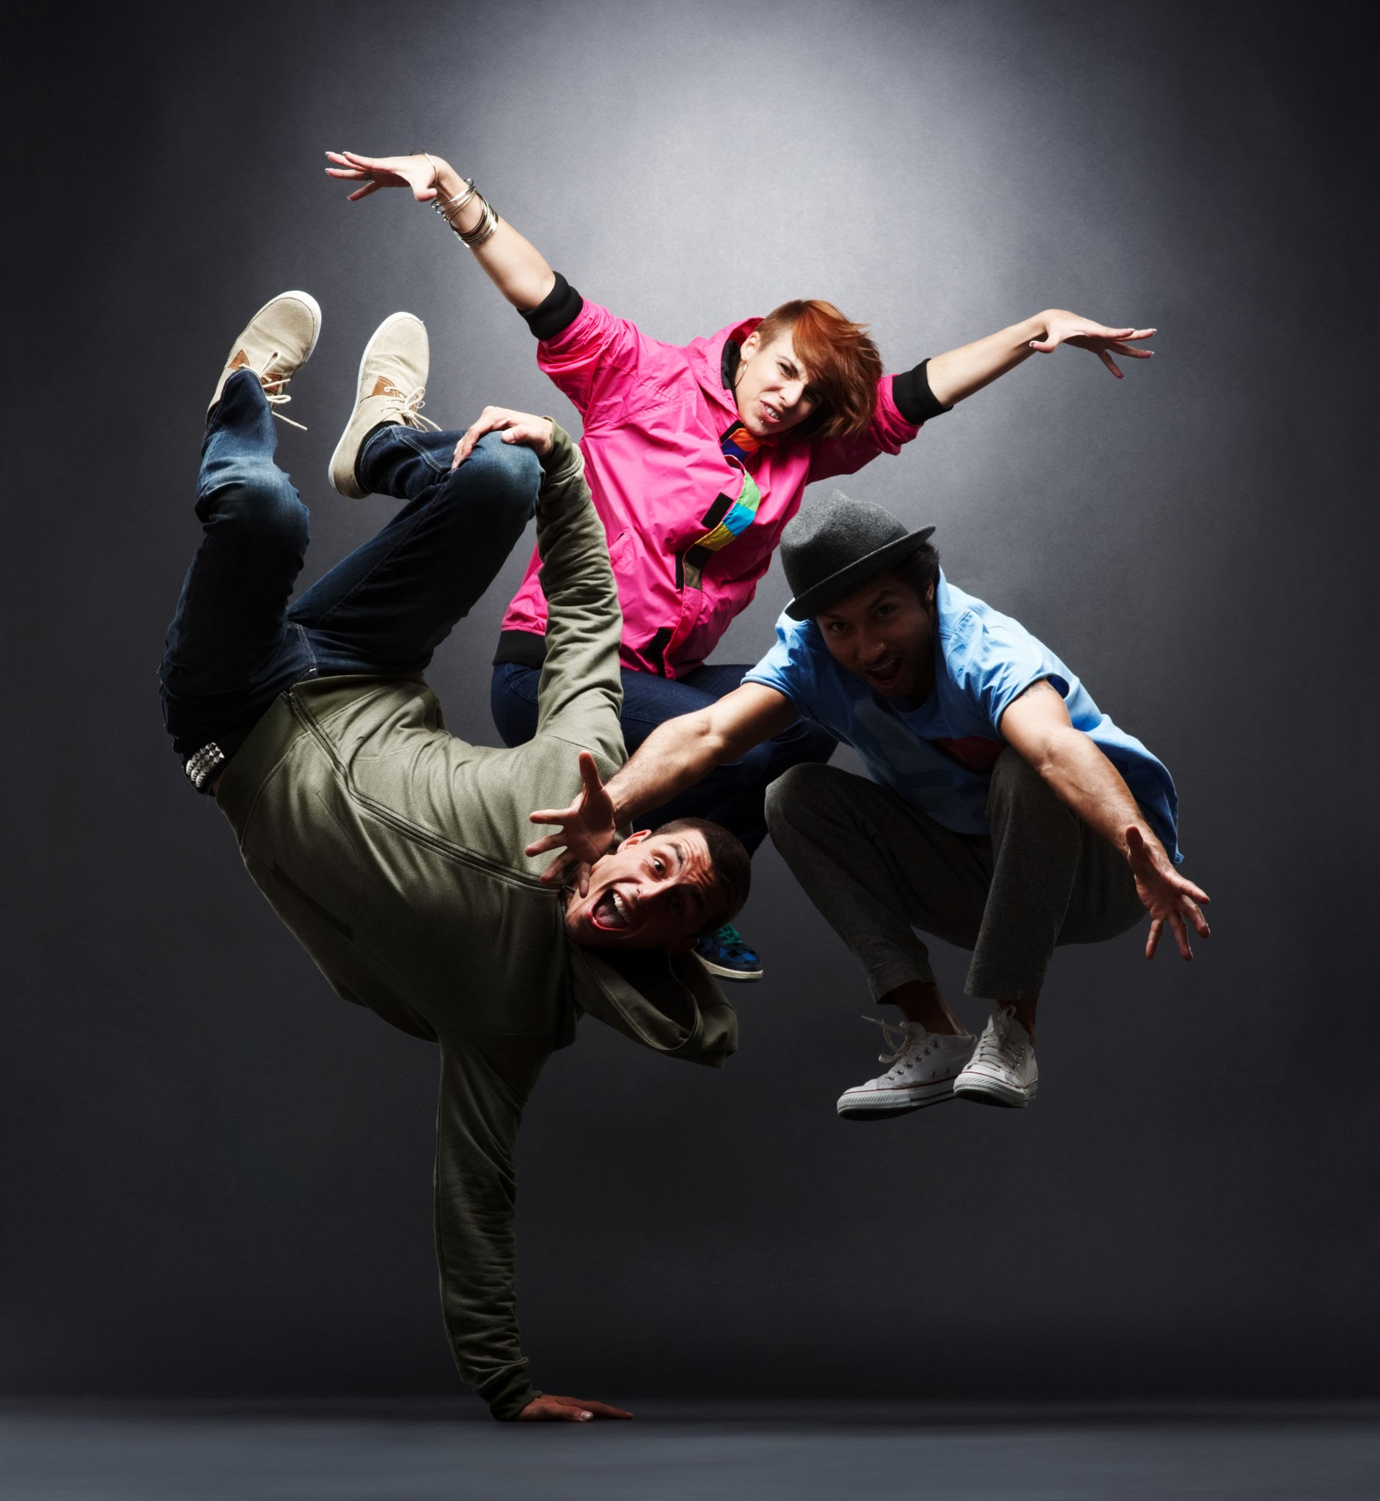
Koos tantsimise eliksiir
Koos tantsimise mõju inimesele
Inimese aju armastab muusika rütmis liikuda
Meeleolu paranemine, kuuluvuse kogemine, stressi vähemine (dopamiin, oksütotsiin, enorfiinid)

Slide 18
Mõtteid tantsust ja elust
“Me tantsime selleks, et mäletada, mis tunne on olla elus”
“Tants on energia vabanemine, eneseväljendus, liikumise vabadus ehk elu”
“Tants tuletab meelde, mida tähendab tunda, mitte midagi tõestada, vaid elada puhtalt selles hetkes ”
(Batalla)

Slide 19
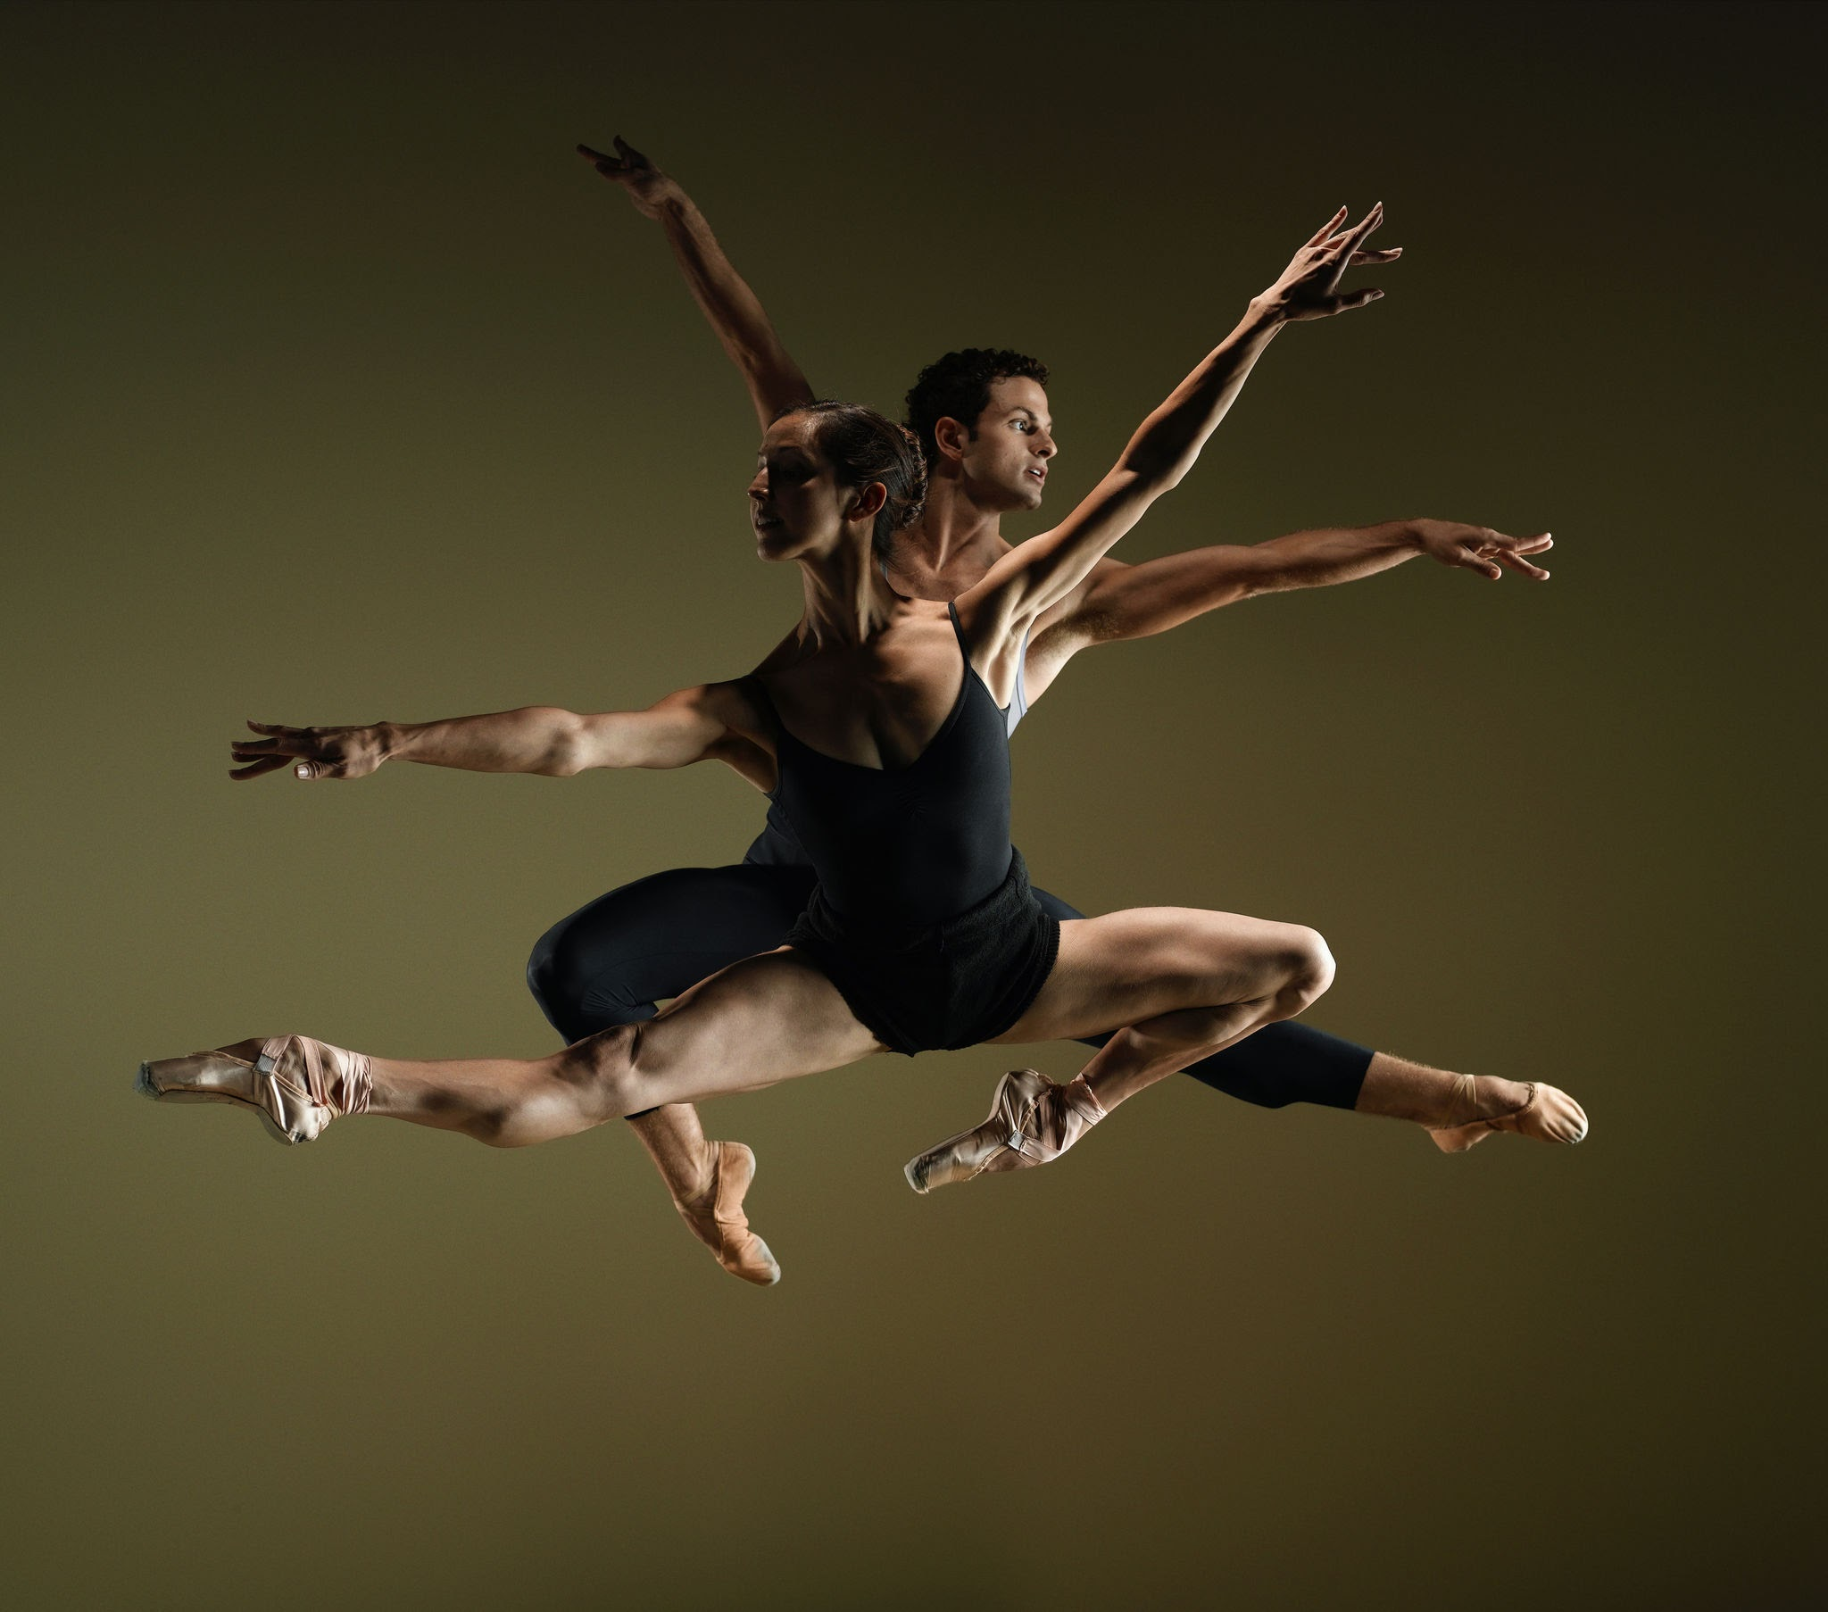

Slide 20
Mõtteid tantsust ja elust
“Kirg võib muutuda kurnatuseks, kui pole pause, puhkust, taastumist”
“Läbipõlemine peidab end lõputu harjutamise taga ja see ei tõesta pühendumist”
“Tõeline distsipliin tunneb tasakaalu, austab pingutust ja jätab ruumi õppimisele ning vigade tegemisele”
(Joe Longomo)

Slide 21
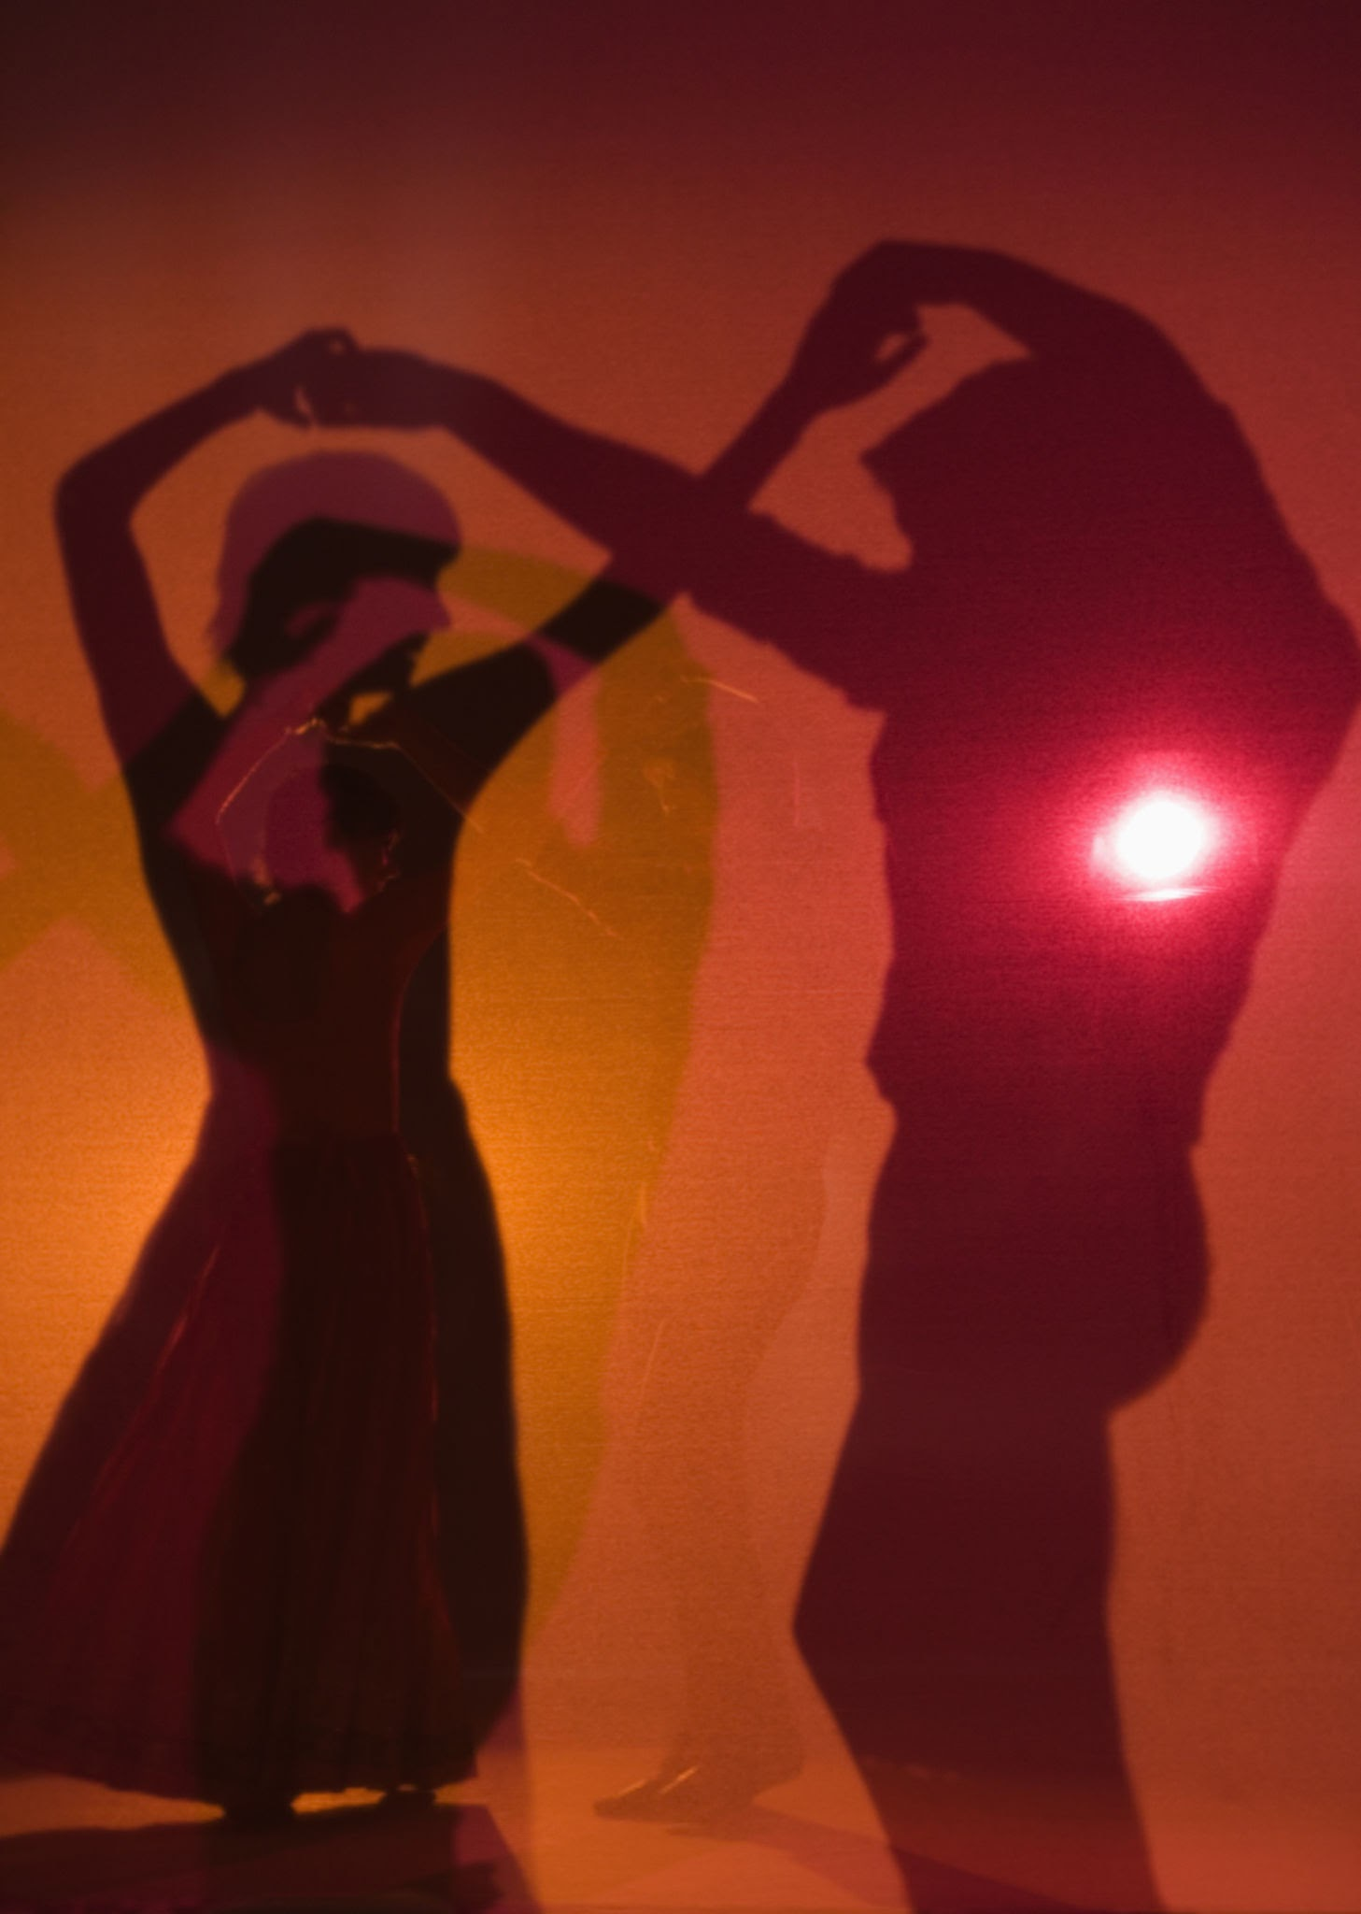
Mõtteid tantsust, kunstist, elust
“Tants ja kunst elavad nii valguses kui varjus. Valgust armastame me välja näidata, kuid varjud on alati valguse taga. Tants sünnib neist mõlemast, neist kontrastidest, pingest, võitlusest. Meisterlikkus on lasta varjudel kujundada sügavust ja valgusel lootust.”
(Joe Longomo)

Slide 22
